Slide 1
Varhaiskasvatuksen koulutusten arviointi Kuulemistilaisuus ammatillisen koulutuksen järjestäjille
1.9.2022

Slide 2
Kuulemistilaisuuden tavoitteet
Tavoitteena on, että ammatillisen koulutuksen järjestäjät voivat tuoda esiin näkemyksiään siitä, mihin teemoihin ja kysymyksiin varhaiskasvatuksen koulutusten arvioinnin tulisi keskittyä.

Slide 3
Ohjelma 1.9.2022 klo 8.00-10.00
klo 8.00─8.20 Varhaiskasvatuksen koulutusten arvioinnin lähtökohdat, tavoitteet ja toteutus
klo 8.20─9.00 Mitä pääteemoja ja niihin liittyviä alateemoja varhaiskasvatuksen koulutusten arviointiin tulisi sisällyttää koulutuksen järjestäjien näkökulmasta? - työskentely pienryhmissä
klo 9.10─9.55 Pienryhmäkeskustelujen yhteenveto ja täydennykset
klo 9.55─10.00 Arvioinnin jatko ja tilaisuuden päätös

Slide 4
Arvioinnin lähtökohtia

Slide 5
Arvioinnin lähtökohdat 1/3
Kansallinen koulutuksen arviointikeskus (Karvi) toteuttaa varhaiskasvatuksen koulutusten arvioinnin vuosina 2022-2023.
Arviointi on osa Karvin arviointisuunnitelmaa (2020–2023) ja ajankohtainen arviointi mm. ohjausjärjestelmään ja ammattinimikkeisiin kohdistuneiden muutosten vuoksi.

Slide 6
Arvioinnin lähtökohdat 2/3
Varhaiskasvatuksen koulutus Suomessa –arviointi (2013) nosti esiin yhteisiä ja sektorikohtaisia vahvuuksia ja kehittämiskohteita.
Yhteisenä vahvuutena oli eri koulutusten vetovoimaisuus, ja koulutusten järjestäjät ja työelämä olivat melko tyytyväisiä koulutusten laatuun ja niiden tuottamaan osaamiseen.
Yhteiset haasteet liittyivät koulutusten tietoperustan ajantasaisuuteen ja koulutusrakenteen epäselvyyksiin.
Arvioinnin perusteella annettiin kehittämissuosituksia mm. koulutusten sisältöjen, opiskelijavalintojen ja koulutusrakenteen osalta.
Arviointi suositteli, että seuraava arviointi keskittyisi koulutusten sisältöjen kehittymiseen ja koulutusrakenteen toimivuuteen.

Slide 7
Arvioinnin lähtökohdat 3/3
Mm. seuraavat asiat on tunnistettu aiemmissa arvioinneissa:
varhaiskasvatuksen koulutusten sisällölliset kehittämistarpeet
nykyisen koulutusrakenteen toimivuus
koulutuksen alueellinen tasalaatuisuus
opetussuunnitelmien sisällöt, opetussuunnitelmien toteutuminen ja koulutusten laatu
koulutusten välinen yhteistyö ja yhteistyö työelämän kanssa.

Slide 8
Arvioinnin tehtävä, tavoitteet ja kohteet

Slide 9
Arvioinnin yleinen tehtävä
Karvin arviointisuunnitelmassa (2020-2023) on määritelty arvioinnin tehtäviä seuraavasti:
Varhaiskasvatuksen koulutusten arviointi tuottaa tietoa varhaiskasvatuksen opetus-, johtamis-, kasvatus- ja hoitotehtäviin kelpoisuuden tuottavien koulutusten sisällöllisistä kehittämistarpeista.
Lisäksi arvioinnilla selvitetään, onko varhaiskasvatuksen opettajien ja muun henkilöstön koulutus alueellisesti tasalaatuista.
Arvioinnissa tarkastellaan yliopistoissa, ammattikorkeakouluissa, ammatillisissa oppilaitoksissa sekä Snellman-korkeakoulussa järjestettäviä varhaiskasvatuksen koulutuksia.

Slide 10
Arvioinnin kohteena olevat varhaiskasvatuksen koulutukset
Yliopistoissa (varhaiskasvatuksen opettajan ja varhaiskasvatuksen erityisopettajan kelpoisuuden tuottava koulutus, mahdollisesti KM-tutkinnot)
Ammattikorkeakouluissa (varhaiskasvatuksen sosionomin kelpoisuuden tuottava koulutus, mahdollisesti sosionomi YAMK -tutkinnot)
Ammatillisessa koulutuksessa (varhaiskasvatuksen lastenhoitajan kelpoisuuden tuottavat koulutukset: kasvatus- ja ohjausalan pt ja sosiaali- ja terveysalan pt, kasvatus- ja ohjausalan at, perhepäivähoitaja)
Snellman-korkeakoulu (steinerpedagoginen varhaiskasvattaja)
Jatkuva oppiminen, em. tutkintoja järjestävien koulutusorganisaatioiden osalta.

Slide 11
Arvioinnin suunnittelu ja toteutus

Slide 12
Valmisteluvaihe, kevät-kesä 2022
perehtyminen aiheeseen ja taustoihin, keskeisten tahojen kuulemiset
arviointiryhmän nimeäminen
Suunnitteluvaihe, syksy 2022
hankesuunnitelman laatiminen ja hyväksyminen
aineistonkeruun suunnittelu ja käynnistäminen
Toteutusvaihe, kevät 2023
aineistonkeruun jatkuminen ja analyysi
tulosten raportoinnin käynnistyminen
Päätös ja palaute, syksy 2023
johtopäätökset ja kehittämissuositukset
raportin valmistuminen ja julkistamistilaisuus

Slide 13
Arviointiryhmä
Hankkeelle on nimetty arviointiryhmä kesäkuussa 2022. Arviointiryhmän jäseninä toimivat seuraavat henkilöt:
Professori emerita Kirsti Karila, Tampereen yliopisto (puheenjohtaja)
Lektor Susanne Davidsson, Yrkeshögskolan Novia
Opettaja Paula Helakari, Koulutuskuntayhtymä OSAO
Edunvalvonnan koordinaattori Emma Holsti, OSKU ry
Varhaiskasvatuspäällikkö Riitta Keloneva, Tornion kaupunki
Varhaiskasvatustoimenjohtaja Kai Kytölaakso, Kokkolan kaupunki
Varhaiskasvatuksen opettajaopiskelija Lauri Malkamäki, SOOL ry
Koulutuspäällikkö Krister Rantala, Turun kristillinen opisto
Yliopettaja Meeri Rusi, Turun ammattikorkeakoulu
Yliopistonlehtori Satu Valkonen, Helsingin yliopisto.

Slide 14
Arvioinnin tiedonkeruu
Tiedonkeruun tapoja ja aikataulua suunnitellaan syksyn 2022 aikana.
Alustavan suunnitelman mukaan pääasiallinen tiedonkeruu ajoittuu vuodelle 2023.
Tiedotamme arvioinnin tiedonkeruista tarkemmin suoraan arvioinnin yhteyshenkilöille.
Lisäksi tiedotamme tiedonkeruista arviointihankkeen verkkosivulla.

Slide 15
Keskustelut pienryhmissä

Slide 16
Keskustelut pienryhmissä
Keskustelkaa ryhmässä:
Mitä pääteemoja varhaiskasvatuksen koulutusten arviointiin tulisi sisällyttää koulutuksen järjestäjien näkökulmasta?
Kirjatkaa keskustelussanne esille tulleita pääteemoja ja niitä täsmentäviä alateemoja Padletille (linkki chatissä)
Valitkaa ryhmästänne kirjuri.
Valmistautukaa esittämään pohdintanne kuulemistilaisuuden päätteeksi.
Aikaa keskusteluun n. 45 min. Tarkennetaan tarkka aika.

Slide 17
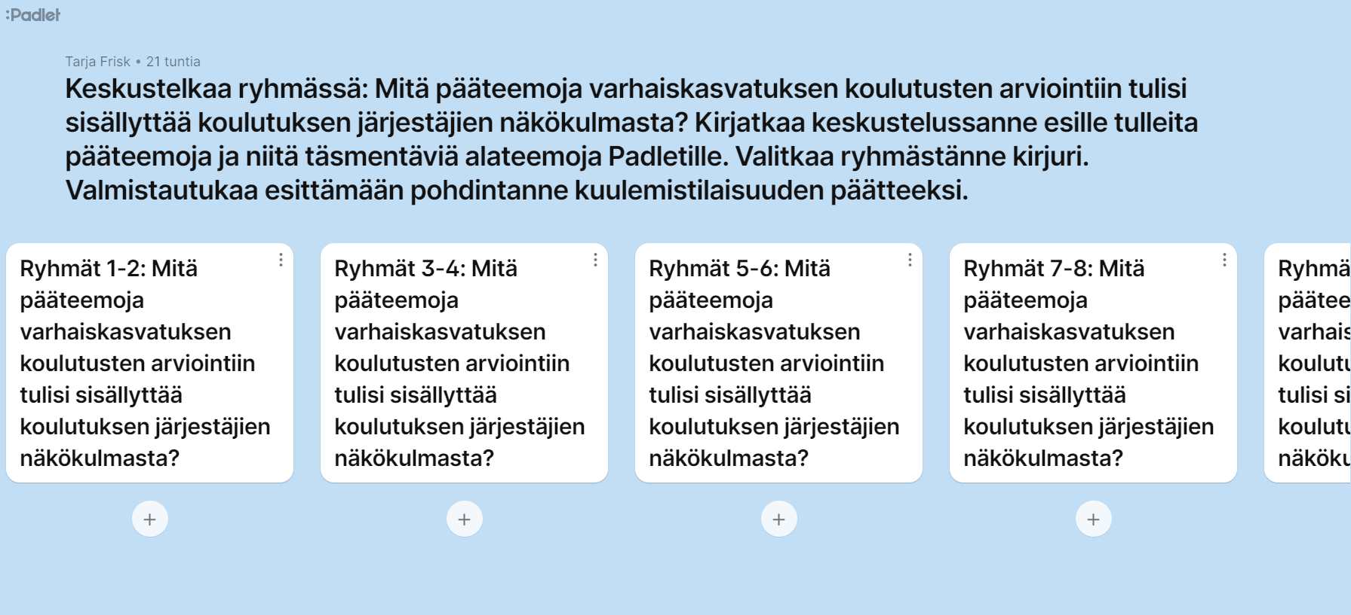
Padlet-alusta Klikkaa Padlet-alusta auki chatissä olevasta linkistä

Slide 18
Ryhmäjako
Ryhmäjako on tehty aakkosittain. Jokaiselle pienryhmälle on oma linkki. Klikkaa chatissä sitä linkkiä, joka on oman sukunimen alkukirjainten kohdalla.
Ryhmä 1 A-B
Ryhmä 2 E-Har
Ryhmä 3 Hei-Kal
Ryhmä 4 Kar-Kivi
Ryhmä 5 Kos-Käm
Ryhmä 6 L-N
Ryhmä 7 P-Ru
Ryhmä 8: Rö-Sin
Ryhmä 9: Sjö-Tir
Ryhmä 10: Tup-Yli

Slide 19
Lisätietoa arvioinnista ja yhteystiedot

Slide 20
Karvin arviointitiimi
Tarja Frisk, johtava arviointiasiantuntija, ammatillinen koulutus
sähköposti: tarja.frisk@karvi.fi, puh. 029 533 5504
Kirsi Mustonen, arviointiasiantuntija, korkeakoulutus ja vapaa sivistystyö
sähköposti kirsi.mustonen@karvi.fi, puh. 029 533 5515
Tuomas Sarkkinen, arviointiasiantuntija, varhaiskasvatus
sähköposti: tuomas.sarkkinen@karvi.fi, puh. 029 533 5550

Slide 21
Lisätietoa arvioinnista
Arvioinnin etenemistä päivitetään hankkeen sivuilla
Ammatillisen koulutuksen järjestäjät:
https://karvi.fi/ammatillinen-koulutus/teema-ja-jarjestelmaarvioinnit/varhaiskasvatuksen-koulutusten-arviointi/
Korkeakoulut:
https://karvi.fi/korkeakoulutus/teema-ja-jarjestelmaarvioinnit/varhaiskasvatuksen-koulutusten-arviointi/

